Slide 1
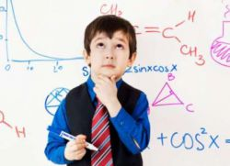
Работа с одаренными детьми.
Индивидуальный образовательный маршрут
Учитель биологии Омарова Бибигуь Бектасовна

Slide 2
Что такое индивидуальный образовательный маршрут?

Slide 3
Индивидуальным образовательным маршрутом является программа образовательной деятельности учащегося, составленная на основе его интересов и образовательного запроса, обеспечивающая условия для раскрытия и развития всех способностей и дарований ребенка с целью их последующей реализации в учебной и профессиональной деятельности, фиксирующая образовательные цели и результаты.

Slide 4
-создание условий для развития творческой личности; -развитие индивидуальности ребенка, выявление и раскрытие его самобытности, своеобразия его возможностей; -обеспечение широкой общеобразовательной подготовки в различных областях знаний в соответствии с индивидуальными потребностями и склонностями ученика; -развитие духовно-нравственных основ личности ребенка;
Цели и принципы данной работы:

Slide 5
-принцип развивающего и воспитывающего обучения;
-принцип индивидуализации и дифференциации в обучении;
-принцип учета возрастных возможностей;

Slide 6
При составлении индивидуальных образовательных маршрутов применяются четыре основных подхода к разработке содержания учебных программ.

Slide 7
Ускорение
Углубление
Обогащение
Проблематизация

Slide 8
При разработке индивидуального образовательного маршрута надо использовать следующие рекомендации:

Slide 9
1. Индивидуальная работа с учащимися проводится в урочное время, а также в форме индивидуального консультирования, самостоятельной работы учащегося по предмету во внеурочное время.

Slide 10
2. Индивидуальная работа с учащимися организуется в рамках содержания образовательной программы по предмету. По усмотрению учителя возможно изучение дополнительных тем, которые не включены в базовое содержание предмета.

Slide 11
3. При изучении отдельных учебных тем учитель определяет возможность расширения и углубления изучаемой темы путем введения дополнительных понятий, вопросов, практических умений, типов решения задач и т.д. Дополнительный материал отрабатывается учеником под руководством учителя. Преобладает самостоятельная работа ученика при освоении дополнительных знаний и умений.

Slide 12
4. Учителем планируются дополнительные задания для ученика при изучении отдельных тем. Это могут быть тематические сообщения, исследовательские работы, проведение эксперимента и его объяснение, работа над рефератом, творческая работа с дополнительной литературой и т.д.

Slide 13
5. Для работы с одаренными учащимися учителем планируется система индивидуальных заданий для самостоятельной работы. Они могут носить различный характер: тесты, задачи, упражнения повышенного уровня сложности, олимпиадные задания, задания из материалов ЕНТ, выступления перед классом с презентациями и т.д.

Slide 14
6. По мере работы с учеником учителем накапливается соответствующий дидактический материал и выстраивается методическая система при работе с одаренными учениками.

Slide 15
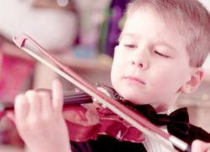
7. Индивидуальная работа организуется при наличии образовательного запроса ученика и родителей.

Slide 16
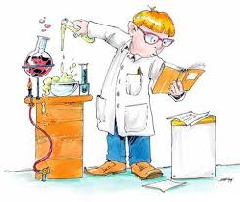
Используя данные рекомендации, учитель составляет планирование индивидуальной работы по выбранному предмету с одаренным ребенком.

Slide 17
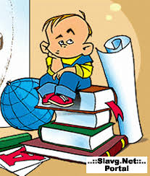
Хочется в конце вспомнить замечательные слова В.А. Сухомлинского: «В душе каждого ребенка есть невидимые струны. Если тронуть их умелой рукой – они красиво зазвучат».

Slide 18
Интеллект + Креативность = одаренность?
Одаренность – «выше среднего общие способности или интеллект, специальные способности и таланты» (1986)
Одаренность – «особые способности к обучению, к изобразительным или исполнительским видам искусства» (1972)
Одаренность – «выдающиеся способности в одной из областей деятельности» (2000)
Одаренность – «сочетание трех характеристик: интеллект, креативность и настойчивость» ( 2008)
(Определения из литературы, посвященной проблеме детской одаренности).

Slide 19
Креативность - способность придумывать нечто новое, представляющее определенную ценность, способность преодолевать традиционные представления и стереотипы и создавать продукты и идеи, опережающие свое время.
Интеллект + Креативность = одаренность?

Slide 20
Интеллект - общий термин для обозначения способностей, необходимых для выполнения широкого спектра заданий; способность извлекать пользу из своего прошлого опыта; способность усваивать новую информацию и приспосабливаться к новым ситуациям.
Интеллект + Креативность = одаренность?

Slide 22
Спасибо за внимание! Удачи всем в работе!

